Slide 1
from turtle import * → turtle 사용
forward(100) → 100 만큼 앞으로 이동
left(90) → 90도 왼쪽 회전
circle(100) → 반지름 100의 원을 그림
speed(0) → 빠르게 그려주는 코드
exitonclick() → 클릭할 때 종료

Slide 2
for i in range(n): → n 번만큼 반복
# 반복할 코드 작성 → 아래에 반복할 코드 작성

Slide 3
range(n) → [0, 1, 2, 3, …, n-1] 생성
range(a, b) → [a, a+1, a+2, …, b-1] 생성
print(i)는 i의 값을 출력하는 함수이다.
아래 코드의 결과는 무엇인가?
for i in range(10, 20):
print(i)

Slide 4

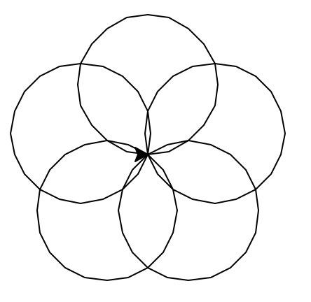
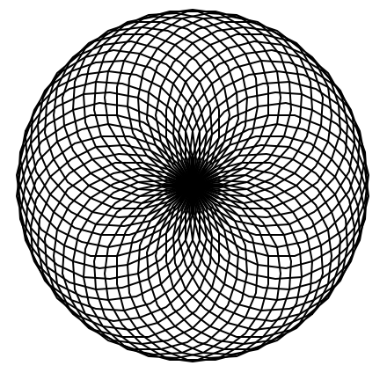
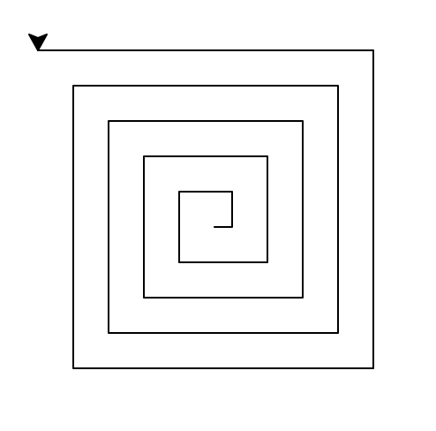
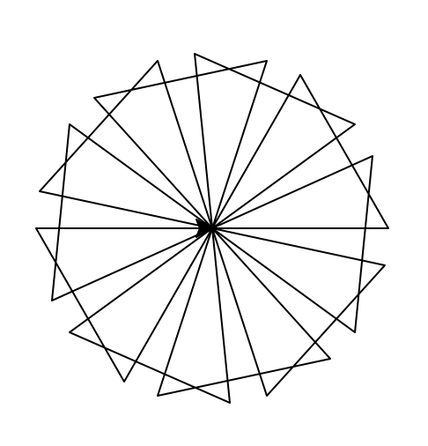
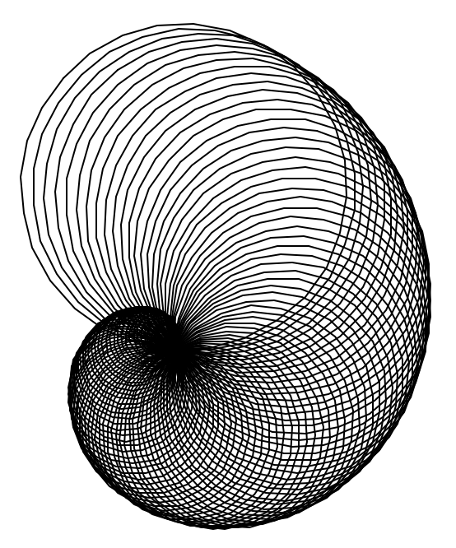
Q1
Q2
Q3
Q4
Q5
Q6

